Slide 1
Raciocínio Algorítmico
Prof. André Gustavo Hochuli
Notes:
Prof. André Hochuli

Slide 2
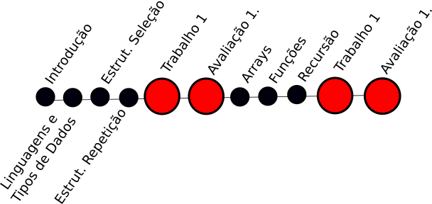
Plano de Aula
Apresentação do Professor
O que esperar da disciplina?
Algoritmo e Linguagem de Programação
Variáveis e Operadores Aritméticos
Primeiros Códigos
Exercícios
Raciocínio Algorítmico - Prof. André Hochuli
Aula 01
Notes:
Prof. André Hochuli

Slide 3

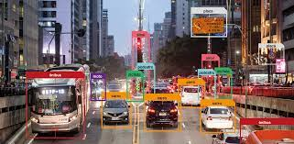
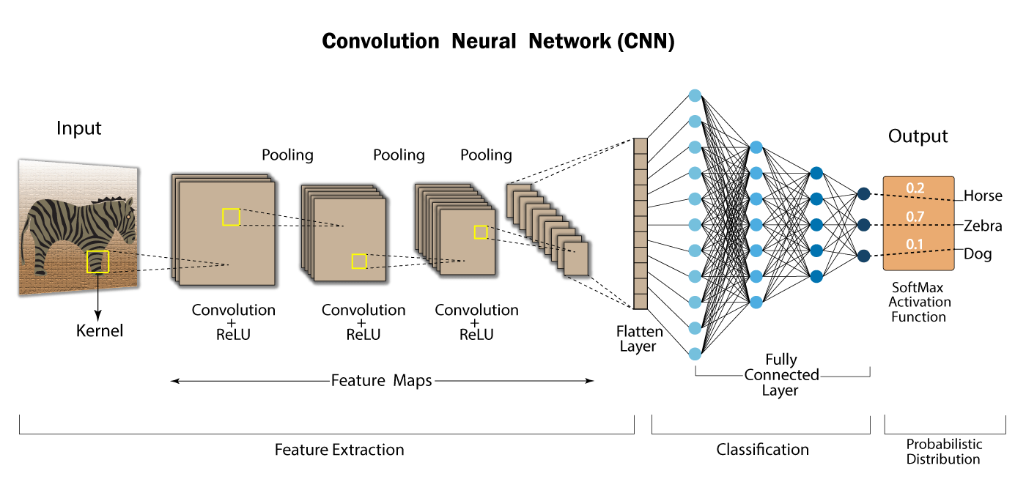
Prof. André Gustavo Hochuli
Formação
Ciência da Computação [2004, PUCPR]
Mestre [2007, PPGIA/PUCPR]
Doutor [2018, PPGINF/UFPR]
Experiência Profissional
P&D em Visão Computacional [2008-2013]
Professor Universitário [2014 – Atual]
Linhas de Pesquisa
Aprendizagem de Máquina e Reconhecimento de Padrões
Hobbies:
Aviação
Futebol
Tecnologia
Raciocínio Algorítmico - Prof. André Hochuli
Aula 01
Notes:
Prof. André Hochuli

Slide 4
O que esperar da disciplina ?
Resolução de problemas
Lógica matemática e algorítmica
Desafios encontrados no cotidiano
Aulas teóricas e práticas
Espaço para o estudante debater e trazer problemas/dúvidas
Conteúdo incremental
Trabalhos práticos (Em grupos)
Provas práticas (Individuais)
Raciocínio Algorítmico - Prof. André Hochuli
Aula 01
Notes:
Prof. André Hochuli

Slide 5
Debate
Qual a experiência dos alunos com programação e lógica?
Alguém já atua com programação? Compartilhe:
Projeto ou área de atuação
Dificuldades
Motivação
Raciocínio Algorítmico - Prof. André Hochuli
Aula 01
Notes:
Prof. André Hochuli

Slide 6

O que é um algoritmo?
?
Raciocínio Algorítmico - Prof. André Hochuli
Aula 01
Notes:
Prof. André Hochuli

Slide 7
O que é um algoritmo?
Algoritmo:
MATEMÁTICA: Sequência finita de regras, raciocínios ou operações que, aplicada a um número finito de dados, permite solucionar classes semelhantes de problemas.
INFORMÁTICA: Conjunto das regras e procedimentos lógicos perfeitamente definidos que levam à solução de um problema em um número finito de etapas.
Pensar Computacionalmente
Sequência Lógica
Ações Atômicas (Curtas e Diretas)
Raciocínio Algorítmico - Prof. André Hochuli
Aula 01
Notes:
Prof. André Hochuli

Slide 8

Raciocínio Algorítmico
Raciocínio Algorítmico - Prof. André Hochuli
Aula 01
Notes:
Prof. André Hochuli

Slide 9
Raciocínio Algorítmico
Raciocínio Algorítmico - Prof. André Hochuli
Aula 01
Notes:
Prof. André Hochuli

Slide 10
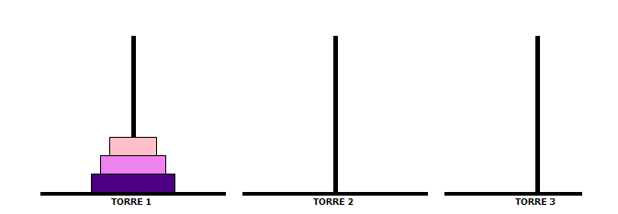
Desenvolvendo o Raciocínio Algorítmico –
Torre de Hanoi
Torre de Hanoi
Objetivo: Mover todos os discos para a torre 3
Restrições:
Movimentar um disco por vez
Disco maior não pode ficar sobre o disco menor
Raciocínio Algorítmico - Prof. André Hochuli
Aula 01
Notes:
Prof. André Hochuli

Slide 11

Linguagem de Programação
Permite a comunicação entre o operador e máquina
Sequência de Instruções
Sintaxe Bem Definida
Tipos:
Baixo Nível → Linguagem do Hardware
Alto Nível → Linguagem “Human Readable”
Raciocínio Algorítmico - Prof. André Hochuli
Aula 01
Notes:
Prof. André Hochuli

Slide 12

Linguagem de Programação
Existe apenas uma linguagem de programação?
Raciocínio Algorítmico - Prof. André Hochuli
Aula 01
Notes:
Prof. André Hochuli

Slide 13
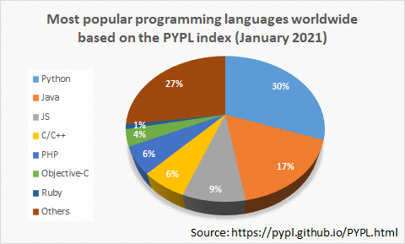
Linguagem de Programação
Cada linguagem tem suas particularidades e aplicações
Raciocínio Algorítmico - Prof. André Hochuli
Aula 01
Notes:
Prof. André Hochuli

Slide 14
Hello World (Python)
Vamos agora ter nosso primeiro contato com a linguagem Python, base da nossa disciplina
Siga os passos junto ao professor
Raciocínio Algorítmico - Prof. André Hochuli
Aula 01
Notes:
Prof. André Hochuli

Slide 15
Variáveis e Tipos de Dados
Análise a sequência de operações a seguir:
X = 10
Y = X+20
Z = X + Y
W = Z + 2*X + 2*Y
Qual o valor das variáveis X, Y, Z, W ?
Raciocínio Algorítmico - Prof. André Hochuli
Aula 01
Notes:
Prof. André Hochuli

Slide 16
Variáveis e Tipos de Dados
Variáveis são utilizadas para armazenar um dado:
Número, Texto, Objeto….
Comumente o sinal (=) atribui/altera um valor:
X = 10 (Variável ‘X’ recebe o valor 10)
Não são voláteis, ou seja, a cada atribuição o valor é substituído pelo último
X = 10 (X armazena o valor 10)
X = 20 (X armazena o valor 20, o valor 10 foi descartado)
Possuem nome, tipo e valor
Raciocínio Algorítmico - Prof. André Hochuli
Aula 01
Notes:
Prof. André Hochuli

Slide 17
Variáveis e Tipos de Dados
Tipos de Dados Básicos:
Inteiro (int)
1, 2, 1000, 1345, -98721, ….
Real (float)
1.23 , 2392.82762, -9823.2, 0.923321, ….
Caractere (char)
‘a’, ‘b’, ‘c’, ‘d’, ‘e’, …
String (char [])
‘Carro’, ‘Casa’, ‘Hoje está chovendo’, ...
Raciocínio Algorítmico - Prof. André Hochuli
Aula 01
Notes:
Prof. André Hochuli

Slide 18
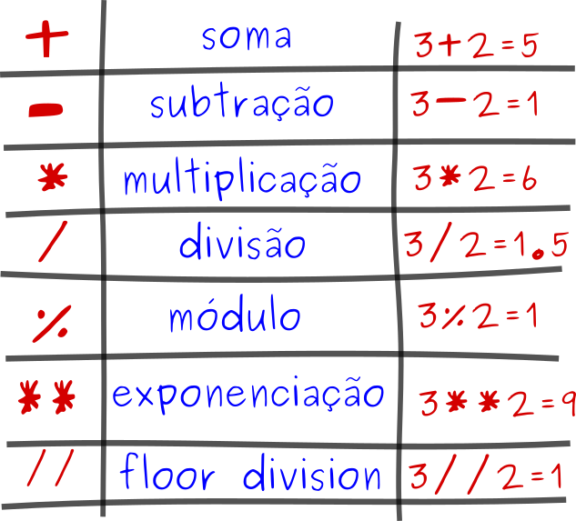
Operadores Aritiméticos
Qual o resultado das fórmulas?
4 / 2 + 5 = ?
3 x 2 + 1 = ?
6 + 2 * 2 = ?
20 + 10 / 5 = ?
Raciocínio Algorítmico - Prof. André Hochuli
Aula 01
Notes:
Prof. André Hochuli

Slide 19
Precedência
Não se resolve uma fórmula da esquerda para direita
20 + 10 / 5 = 6
Respeita-se a precedência de operadores
()
** (exponenciação)
*, / ,
+ , -
Então:
4 / 2 + 5 = 7
3 x 2 + 1 = 7
6 + 2 * 2 = 16
20 + 10 / 5 = 6
Raciocínio Algorítmico - Prof. André Hochuli
Aula 01
Notes:
Prof. André Hochuli

Slide 20
Precedência
Não se resolve uma fórmula da esquerda para direita, diretamente
20 + 10 / 5 = 6
Respeita-se a precedência de operadores
()
** (exponenciação)
*, / ,
+ , -
Então:
4 / 2 + 5 = 7
3 x 2 + 1 = 7
6 + 2 * 2 = 16
20 + 10 / 5 = 6
4 / 2 + 5 = 7
3 x 2 + 1 = 7
6 + 2 * 2 = 10
20 + 10 / 5 = 22
Raciocínio Algorítmico - Prof. André Hochuli
Aula 01
Notes:
Prof. André Hochuli

Slide 21
Precedência
Não se resolve uma fórmula da esquerda para direita, diretamente
20 + 10 / 5 = 6
Respeita-se a precedência de operadores
()
** (exponenciação)
*, / ,
+ , -
Então:
4 / 2 + 5 = 7
3 x 2 + 1 = 7
6 + 2 * 2 = 16
20 + 10 / 5 = 6
4 / 2 + 5 = 7
3 x 2 + 1 = 7
6 + 2 * 2 = 10
20 + 10 / 5 = 22
Mas se houver parenteses ‘( )
(6 + 2) * 2 = 16
(20 + 10) / 5 = 6
Raciocínio Algorítmico - Prof. André Hochuli
Aula 01
Notes:
Prof. André Hochuli

Slide 22
Exercícios
Desenvolva os Pseudo-Códigos utilizando variáveis. Também discuta quais são as situações-problema similares.
O antecessor e sucessor de um número
Calcular o troco de uma compra
A gorjeta de um garçom (10%)
A metragem quadrada de uma área qualquer (casa, terreno, etc)
Raciocínio Algorítmico - Prof. André Hochuli
Aula 01
Notes:
Prof. André Hochuli

Slide 23
Exercícios
Desenvolva os Pseudo-Códigos utilizando variáveis. Também discuta quais são as situações-problema similares:
A metragem quadrada de uma casa com 3 pavimentos
A média de idade de 5 pessoas
A idade a partir do ano de nascimento
Em anos
Em meses
Em dias
Raciocínio Algorítmico - Prof. André Hochuli
Aula 01
Notes:
Prof. André Hochuli

Slide 24
Generalização
Ao desenvolver algoritmos, devemos pensar em uma solução genérica sempre que possível:
A metragem quadrada de uma casa com 3 pavimentos (Específica)
vs.
A metragem quadrada de uma casa com N pavimentos (Genérica)
Calcular a gorjeta de 10% (Específica)
vs.
Calcular a gorjeta de N% (Genérica)
Raciocínio Algorítmico - Prof. André Hochuli
Aula 01
Notes:
Prof. André Hochuli

Slide 25
Let’s Code
Agora vamos desenvolver nossos primeiros algoritmos em linguagem python!
Raciocínio Algorítmico - Prof. André Hochuli
Aula 01
Notes:
Prof. André Hochuli

Slide 26
Considerações Finais
“Não é sobre programar, não é sobre Python. É sobre lógica”
[Desconhecido]
Raciocínio Algorítmico - Prof. André Hochuli
Aula 01
Notes:
Prof. André Hochuli

